Slide 1

Συνεχές / Εναλλασσόμενο Ρεύμα Πυκνωτές και Δίοδοι
facebook.com/schoolspace.chania
http://www.schoolspace.gr

Slide 2
Πυκνωτές
Διόδοι
Συνεχές / Εναλλασσόμενο ρεύμα
Από Εναλλασσόμενο σε Συνεχές
Από Συνεχές Σε Εναλλασσόμενο
Τροφοδοτικά και Μετασχηματιστές

Slide 3
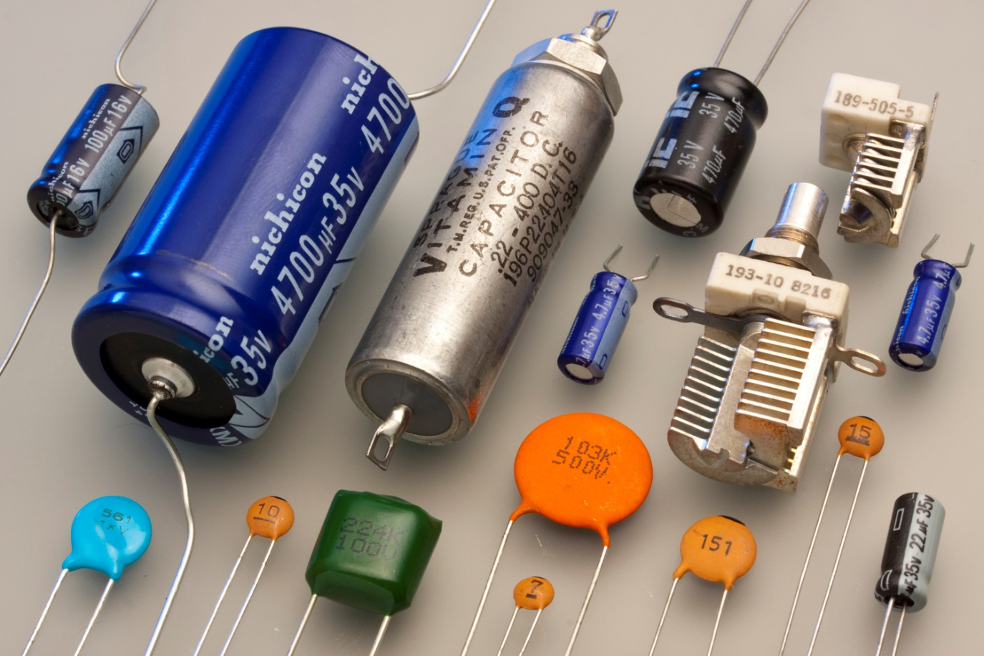
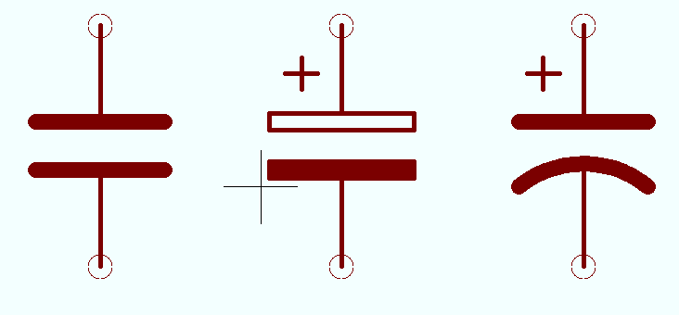
Τι είναι ο πυκνωτής;
By Eric Schrader from San Francisco, CA, United States - 12739s, CC BY-SA 2.0,
https://commons.wikimedia.org/w/index.php?curid=37625896
Farad (F)
MilliFarad (mF)
MicroFarad (μF)
NanoFarad (nF)
PicoFarad (pF)

Slide 4
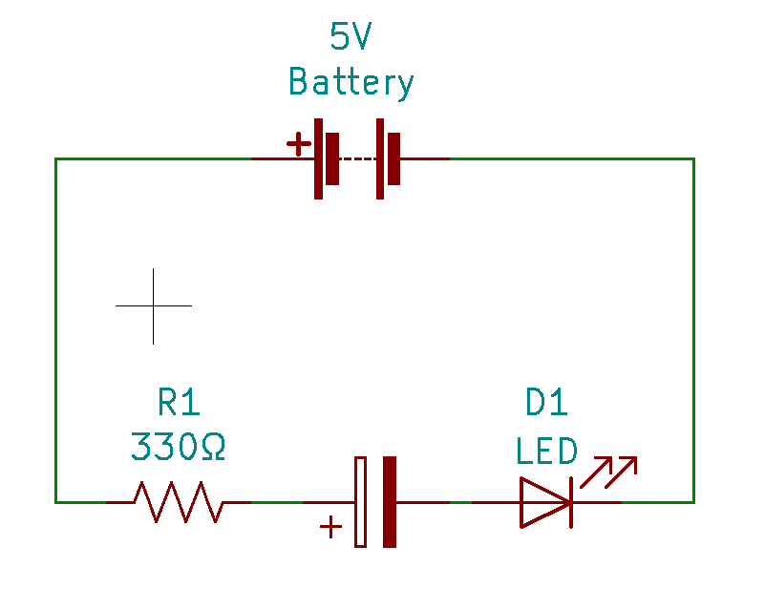
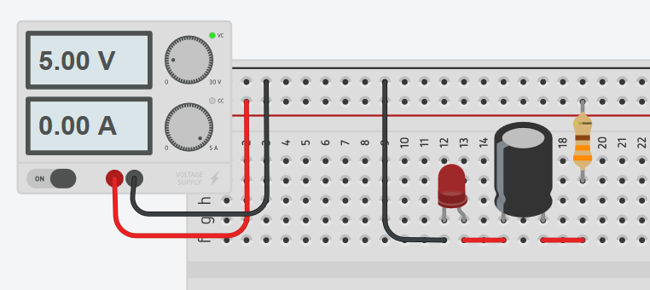
Ένα πρώτο μικρό πείραμα…
Τι πιστεύετε ότι θα γίνει;

Slide 5
Γιατί συμβαίνει αυτό;

Slide 6
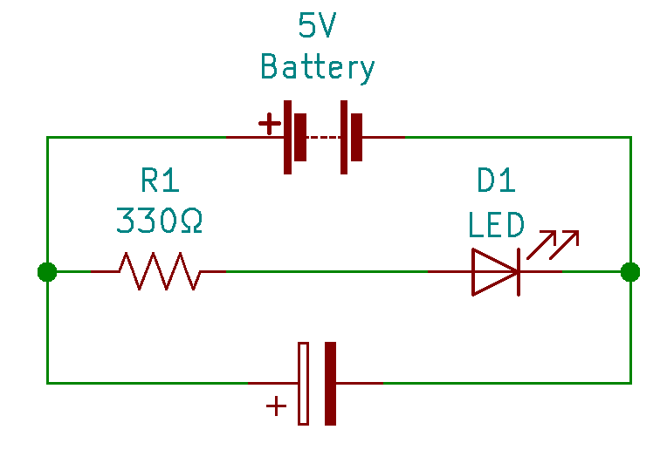
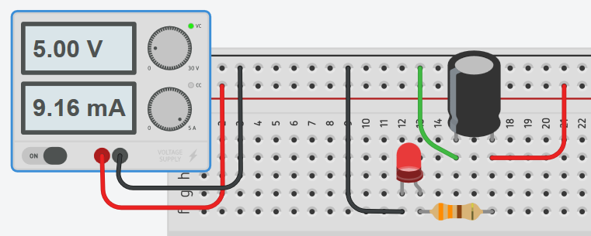
Ένα δεύτερο μικρό πείραμα…
Τι πιστεύετε ότι θα γίνει;

Slide 7
Γιατί συμβαίνει αυτό;

Slide 8
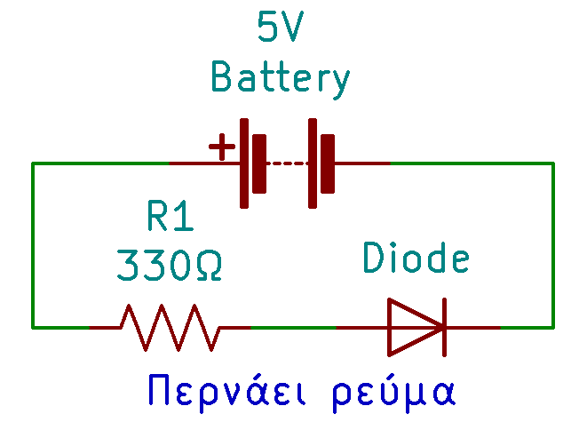
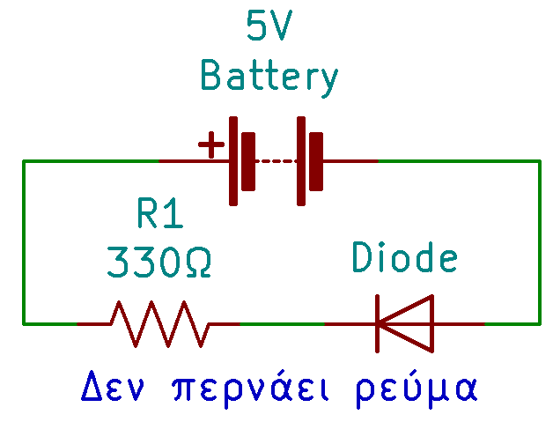
Δίοδος
Πόσο ρεύμα περνάει;
Μια δίοδος στα άκρα της έχει τάση 0.7V
Πόση είναι η τάση στα άκρα της διόδου τώρα που δεν υπάρχει ρεύμα;

Slide 9
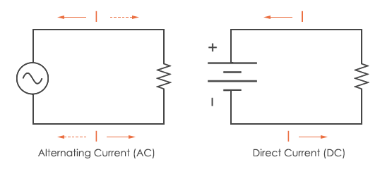
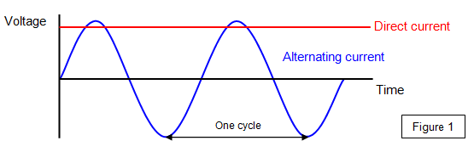
Συνεχές / Εναλλασσόμενο Ρεύμα

Slide 10
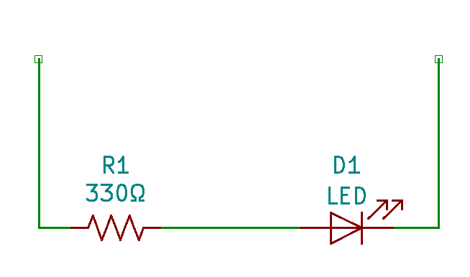
Τι πιστεύετε ότι θα γίνει;
Θυμηθείτε ότι η δίοδος αφήνει το ρεύμα να περάσει μόνο προς τη μια φορά!
Το LED είναι δίοδος που βγάζει φως

Slide 11
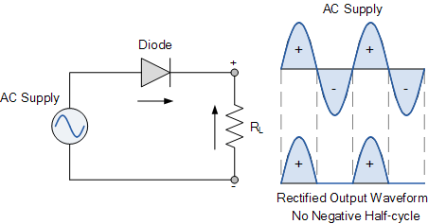
Τι κάνει η δίοδος στο εναλλασσόμενο;
Η δίοδος αφήνει μόνο τη θετική ημιπερίοδο να περάσει.
Τότε γιατί το LED δεν αναβοσβήνει;;;

Slide 12
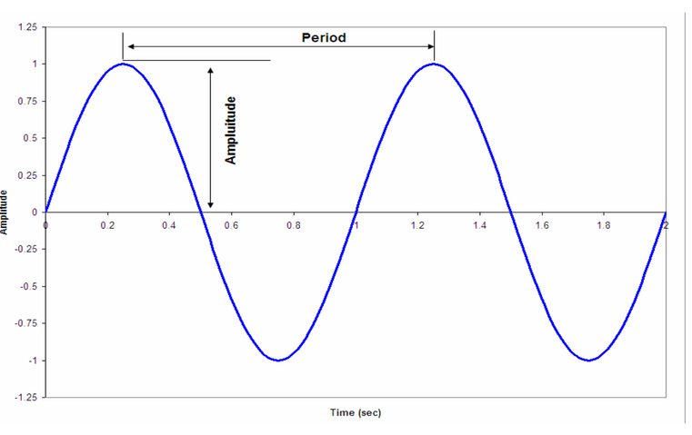
Εναλλασσόμενο Ρεύμα Δικτύου
311V
622V
50 Hz
Και που είναι τα 220V που ξέρουμε;

Slide 13
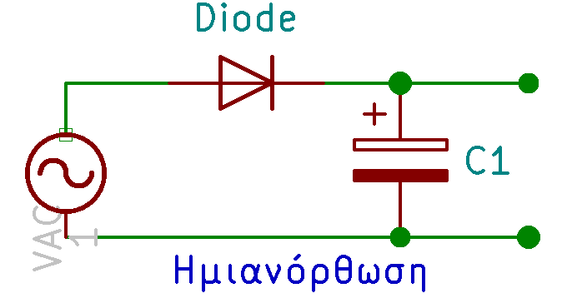

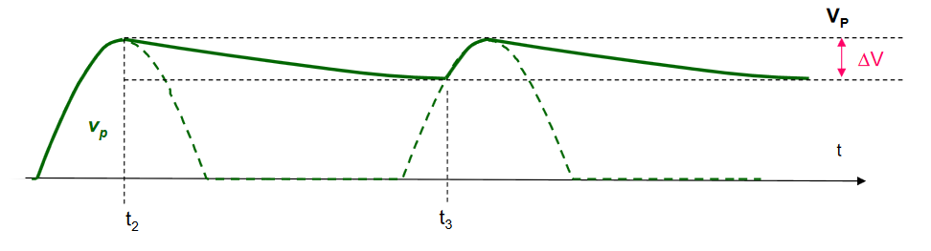
Ημιανόρθωση – Εναλλασσόμενο σε Συνεχές

Slide 14
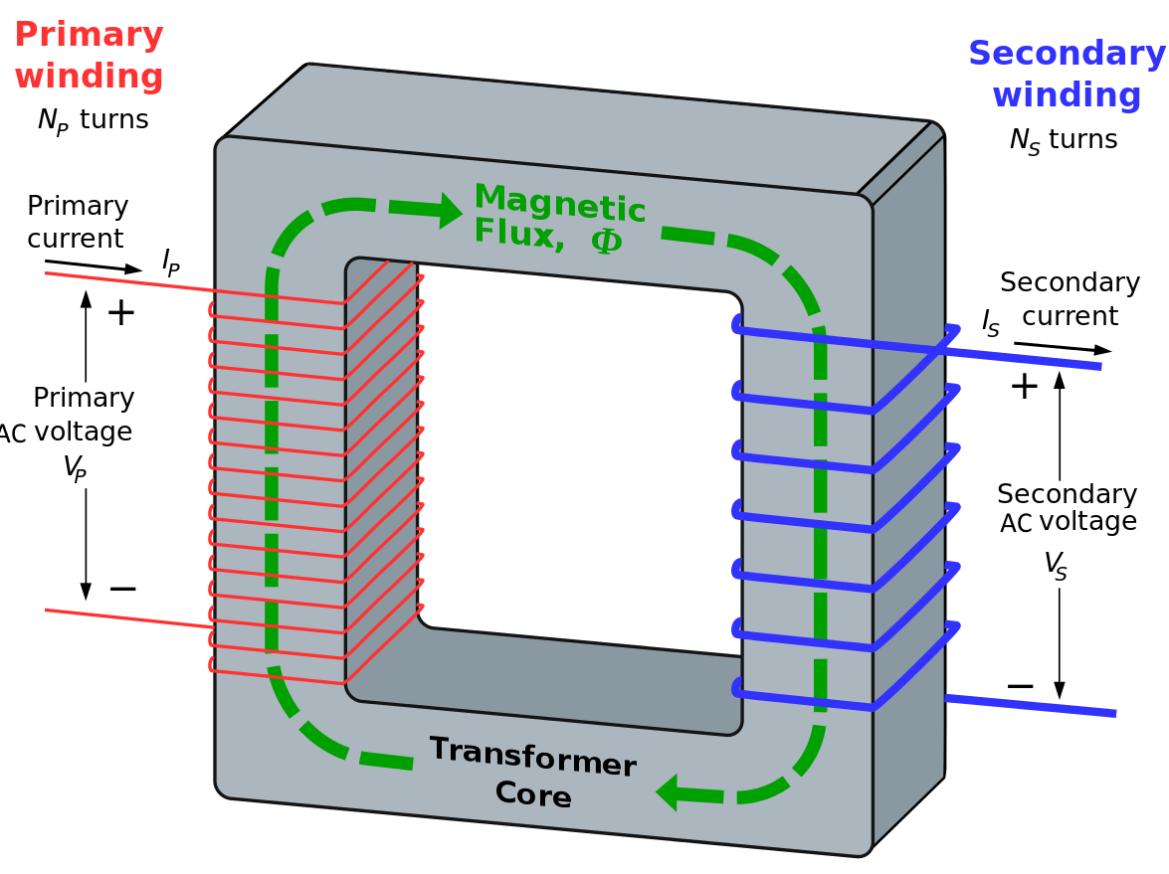
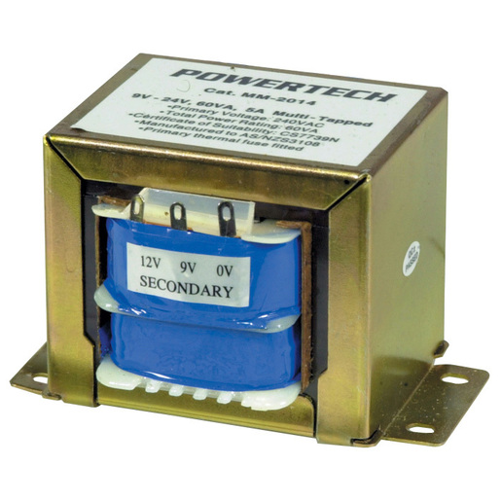
Μετασχηματιστές
Μόνο με εναλλασσόμενο ρεύμα!
Μπορούμε να τον συνδέσουμε ανάποδα;

Slide 15
Και το αντίστροφο;
Από συνεχές σε εναλλασσόμενο;
Είναι μια πολύ πιο δύσκολη διαδικασία!
Δεν μπορούμε να χρησιμοποιήσουμε μετασχηματιστή.
Χρειάζονται ηλεκτρονικά κυκλώματα που ονομάζονται inverters

Slide 16
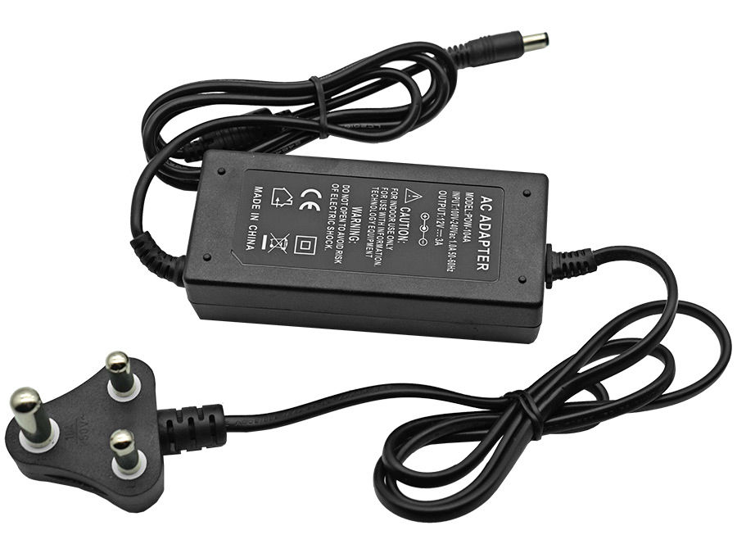
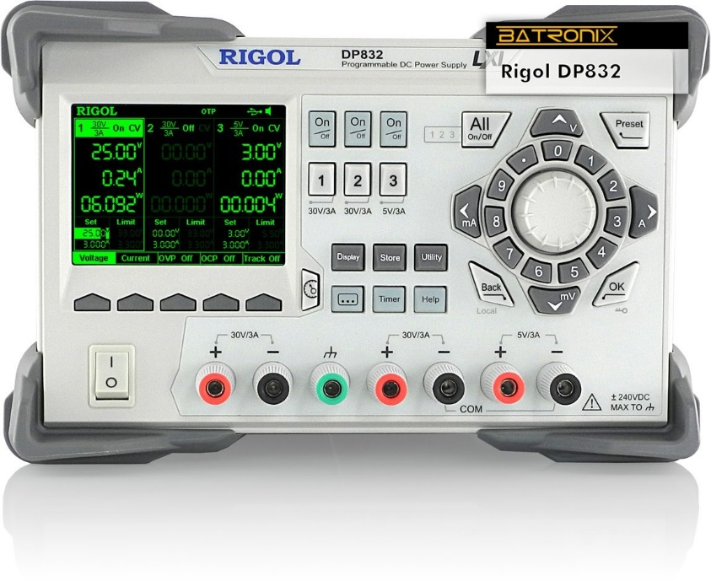
Τροφοδοτικά
Διατάξεις που μετατρέπουν το ρεύμα του δικτύου ώστε να τροφοδοτεί μια συσκευή που χρειάζεται συνεχές ρεύμα
Εργαστηριακά τροφοδοτικά που μας επιτρέπουν να πάρουμε διαφορετικές τάσεις για να κάνουμε τα πειράματα μας!

